Slide 1

MÓDULO 26 · MATEMÁTICA · AULA 430
Perpendicularismo entre Retas
Reta vertical não usa a fórmula m₁×m₂=-1
Perpendicularismo entre retas

Slide 2
Para começar
A fórmula m₁×m₂=-1 funciona para verificar perpendicularidade com uma reta vertical?
POSSOR · Geometria Analítica Plana · Aula 430
2

Slide 3
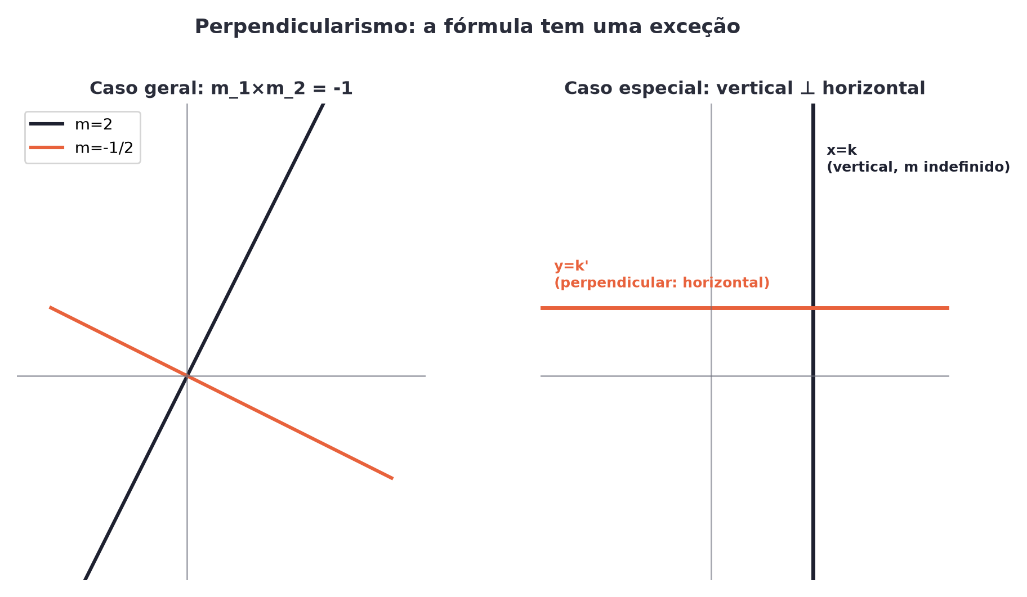
O conceito central
Retas verticais não têm m definido — a perpendicular a uma vertical é sempre horizontal.
POSSOR · Geometria Analítica Plana · Aula 430
3

Slide 4
Como funciona
Para retas não verticais, cada m é o "inverso trocado de sinal" do outro.
• Não verticais: m₁×m₂=-1
• Vertical (x=k) ⊥ horizontal (y=k), regra especial
POSSOR · Geometria Analítica Plana · Aula 430
4

Slide 5

Cuidado com essa armadilha
Tentar aplicar m₁×m₂=-1 quando uma das retas é vertical.
POSSOR · Geometria Analítica Plana · Aula 430
5

Slide 6
Exemplo resolvido
Perpendicular a x=3 passando por (3,5)?
x=3 é vertical (m indefinido)
Perpendicular: y=5 (horizontal)
POSSOR · Geometria Analítica Plana · Aula 430
6

Slide 7
Roteiro de hoje
1
Pergunta inicial
2
Vertical é caso especial
3
Exemplo
4
Exercícios
POSSOR · Geometria Analítica Plana · Aula 430
7

Slide 8

Hora dos Exercícios — Fixação
QUESTÃO 1
Qual o critério de perpendicularismo entre retas não verticais?
💡 Dica
Viu uma reta vertical (x=k)? Esqueça a fórmula do produto — a perpendicular é sempre y=k'.
POSSOR · Geometria Analítica Plana · Aula 430
8

Slide 9

Gabarito e Encerramento
Resposta
m₁ × m₂ = -1.
Resumo da Aula
Com paralelismo e perpendicularismo prontos, a próxima aula mede o ângulo entre duas retas quaisquer.
• Retas verticais não têm m — a perpendicular a uma vertical é sempre horizontal, por regra especial.
Próxima aula: Módulo concluído.
POSSOR · Geometria Analítica Plana · Aula 430
9

